Slide 1
Брошюра
Администрация Большесейского сельсовета
Бюджет для граждан
д. Большая Сея 2021 г.

Slide 2
Администрация Большесейского сельсовета
2
Бюджет для граждан - документ, содержащий основные положения закона о бюджете в доступной для широкого круга заинтересованных пользователей форме, разработанный в целях ознакомления граждан с основными целями, задачами бюджетной политики, планируемыми и достигнутыми результатами использования бюджетных средств
Бюджет – форма образования и расходования денежных средств предназначенных для финансового обеспечения задач и функций государства и органов местного самоуправления. В нем отражены цели развития общества и запланированы расходы для их достижения. Кроме того, бюджет – это обязательный для исполнения закон, являющийся основой системы контроля за сбором и эффективным расходованием бюджетных средств

Slide 3
Администрация Большесейского сельсовета
3
Бюджет делится на две части – доходы и расходы.
Доходы
Расходы
(-)Дефицит ((+) Профицит)
Дефицит (расходы больше доходов)
Профицит (доходы больше расходов)

Slide 4
Администрация Большесейского сельсовета
4
Доходы бюджета
доходы бюджета - поступающие в бюджет денежные средства.
Доходы бюджета любого уровня состоят из налоговых и неналоговых доходов, а также безвозмездных поступлений
Налоговые доходы
Неналоговые доходы
Безвозмездные поступления
- налог на прибыль организаций;
- налог на доходы физических лиц;
- налог на имущество организаций;
- иные налоговые доходы.
- доходы от использования государственного имущества;
- доходы от платных услуг;
- штрафы за нарушения законодательства о налогах и сборах;
- иные неналоговые доходы.
-безвозмездные поступления из федерального бюджета (дотации, субсидии, субвенции,
иные межбюджетные трансферты);
- безвозмездные поступления от других бюджетов бюджетной системы ;
- безвозмездные поступления от государственных организаций.

Slide 5
Администрация Большесейского сельсовета
5
Доходы бюджета
Собственные средства – это средства, не имеющие определенной цели расходования
Целевые средства- это средства, которые должны быть израсходованы строго по целевому назначению.
Налоговые доходы
Неналоговые доходы
- дотации на выравнивание бюджетной обеспеченности;
- дотации на поддержку мер по обеспечению сбалансирован-ности бюджетов.
Субсидии
Субвенции
Иные межбюджетные трансферты

Slide 6
Администрация Большесейского сельсовета
6
Межбюджетные трансферты
Межбюджетные трансферты – средства, предоставляемые одним бюджетом бюджетной системы Российской Федерации другому бюджету бюджетной системы Российской Федерации
Дотации
Субвенции
Субсидии
На выравнивание бюджетной обеспеченности
На поддержку мер по обеспечению сбаланси рованности бюджетов
Предоставляются на финансирование «переданных» другим публично-правовым образованиям полномочий
Предоставляются на условиях долевого софинансирования расходов других бюджетов

Slide 7
Администрация Большесейского сельсовета
7
Расходы бюджета по основным функциям государства
Расходы бюджета – выплачиваемые из бюджета денежные средства
Общегосударственные вопросы
Первичный воинский учет
Пожарная безопасность, гражданская оборона, предупреждение чрезвычайных ситуаций
Национальная экономика
Жилищно-коммунальное хозяйство
Культура, кинематография
Социальная политика
Физическая культура и спорт

Slide 8
Администрация Большесейского сельсовета
8
Стадии формирования бюджета
Бюджетный процесс- это регламентированная законом деятельность органов государственной власти и местного самоуправления по составлению, рассмотрению, утверждению и исполнению бюджетов соответствующих уровней.
Стадии формирования бюджета называются бюджетным процессом
составление проекта бюджета
Проект бюджета составляется и утверждается сроком на три года - очередной финансовый и два последующих
рассмотрение и утверждение бюджета
исполнение бюджета

Slide 9
Структура доходов бюджета Большесейского сельсовета Таштыпского района Республики Хакасия на 2021 год (тыс. рублей)

Slide 10
Структура собственных доходов бюджета Большесейского сельсовета Таштыпского района Республики Хакасия
Собственные доходы (налоговые и неналоговые) – 1532,5 тыс. рублей

Slide 11
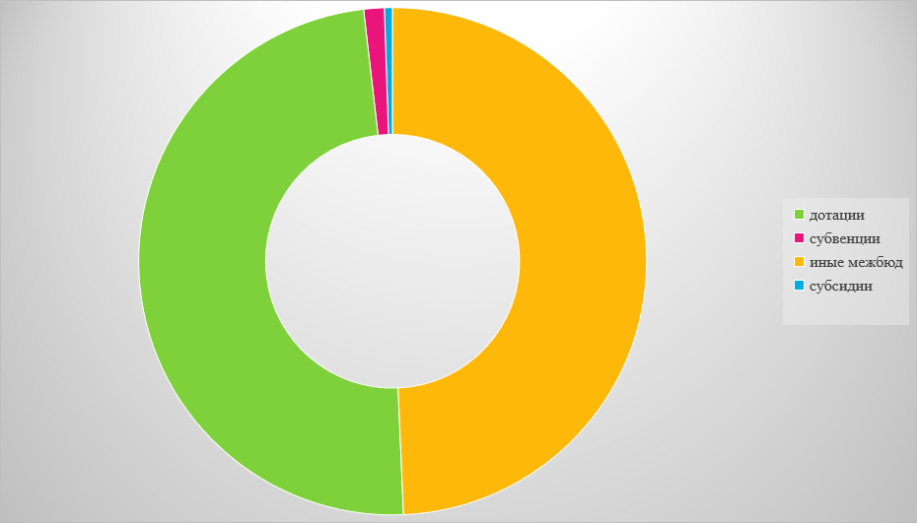
Основные параметры бюджета 2021 года
140,8
56,0
5265,3
5314,3

Slide 12
Администрация Большесейского сельсовета

Slide 13
Доля програмных расходов в общем объеме расходов Республиканского бюджета Республики Хакасия на 2021 год

Slide 14
Администрация Большесейского сельсовета
13
Контактная информация и обратная связь
Брошюра подготовлена Администрацией Большесейского сельсовета Таштыпского района Республики Хакасия
Адрес: 655742, Республика Хакасия, Таштыпский район , с.Большая Сея, ул. Советская 15
Электронная почта приемной:
Телефон приемной:8 (39046) 2-55-44
Режим работы:
Понедельник - пятница с 8:00 до 16:00.
Перерыв с 12:00 до 13:00
Выходные дни: суббота, воскресенье

